Slide 1
PENGELOLAAN BASIS DATA 01. Pendahuluan
Doni Abdul Fatah
Universitas Trunojoyo Madura

Slide 2
Pokok Bahasan
01. Overview Sistem Basis Data –RDBMS- SQL
02. Tipe & Model Data
04. Review DML
05. Function
08. Stored Procedure & Trigger
03. Review DDL
07. View dan User Authorisation
06. Transactional SQL
10. Embedded SQL
11. Database Multiuser
09. System Catalog
14. UAS
12. Integrity dan Security
13. Basis Data NoSQL

Slide 3
Pokok Bahasan (Revisi)
01. Database Design Review
02. Database User Account Management
04. Database Replication
05. Database Optimization
08. SQL Query Join
03. Database Backup & Recovery
07. SQL Query Where / Groups
06. SQL Query Select
10. Trigger
11. SQL DDL
09. Stored Procedure / Function
14. UAS
12. Optimising DB Structure
13. Project

Slide 4
penjelasan Pokok Bahasan (Revisi)
Database Design Review
Relational Model
Database User Account Management
Grant
Database Backup & Recovery
Backup
Database Replication
Overview
ERD
Conceptual Database Design
Logical Database Design
Physical Database Design
Revoke
Privelege
Adding User
Limiting User Resource
Tugas Besar 1
Restore
Check
Repair
Table Maintenance
Setup Replication
Sql command (slave)

Slide 5
penjelasan Pokok Bahasan (Revisi)
Database Optimization
Definisi
SQL Query Select
Select, where
SQL Query Where / Groups
Select, where
SQL Query Join
Select, where
Design limitation / tradeoff
Benchmarking
Explain
Query performance
Insert, update, delete
Join
Union
Truncate
replace
Insert, update, delete
Join
Union
Truncate
replace
Insert, update, delete
Join
Union
Truncate
replace

Slide 6
penjelasan Pokok Bahasan (Revisi)
Stored Procedure / Function
Trigger
Konsep Trigger
SQL DDL
Definisi
Optimising DB Structure
Konsep Design choices
Definisi
Indexes
Multiple column indexes
Tuning server parameter
How mySQL uses memory
Creating tables
Data types
Temporary table
Copying tables
Naming tables and columns
Table options
Integrity constraints
Primary keys
Alternate keys
Foreign keys
Create trigger
Trigger as Integrity constraints
Trigger and catalog
Parameter
Body
Local variable
Set
Flow control
Call stored procedure
Error message

Slide 7
01. Overview Sistem Basis Data –RDBMS- SQL
Sistem Basis Data
RDBMS & SQL
Kontrak Perkuliahan
Kebutuhan Software
Contact
Referensi

Slide 8
1) Pendahuluan Sistem Basis Data

Slide 9
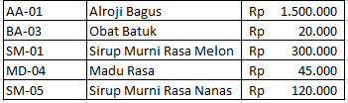
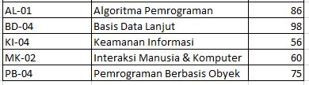
Data Vs Informasi
Sekumpulan tulisan ini data atau informasi?

Slide 10
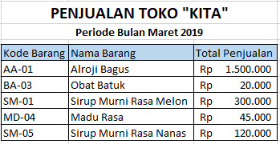
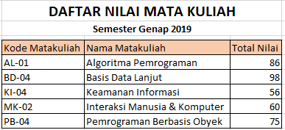
Data - Informasi

Slide 11
Data
Data adalah fakta, angka, dan bahkan simbol mentah. Secara bersama‐sama merupakan masukan bagi suatu sistem informasi (Wilkinson, 1992)
Data adalah deskripsi tentang benda, kejadian, aktivitas, dan transaksi yang tidak mempunyai makna atau tidak berpengaruh secara langsung kepada pemakai (Kadir, 2003)
Data adalah fakta‐fakta mentah yang mewakili kejadian‐ kejadian kejadian yang berlangsung berlangsung dalam organisasi organisasi atau lingkungan fisik sebelum ditata dan diatur ke dalam bentuk yang dapat dipahami dan digunakan orang. (Laudon, 1998)

Slide 12
Informasi
Informasi adalah data yang telah diolah menjadi bentuk yang bermakna dan berguna bagi manusia ( , Landon, 1998)
Informasi adalah data yang telah diproses sedemikian rupa sehingga meningkatkan pengetahuan seseorang yang menggunakannya. Hoffer, dkk. (2005)
Data yang telah diolah menjadi menjadi sebuah bentuk yang berarti bagi penerimanya dan bermanfaat dalam pengambilan keputusan saat ini dan saat mendatang (Davis, 1999)

Slide 13
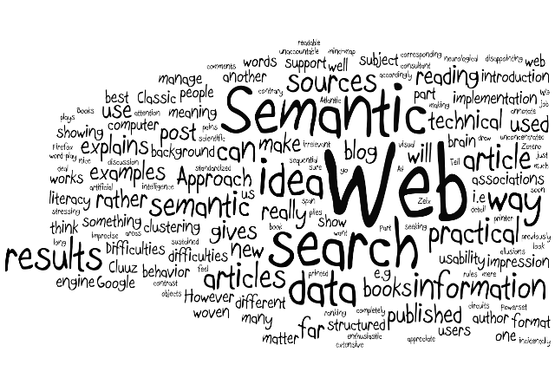


Data menjadi Informasi
Infografis

Slide 14
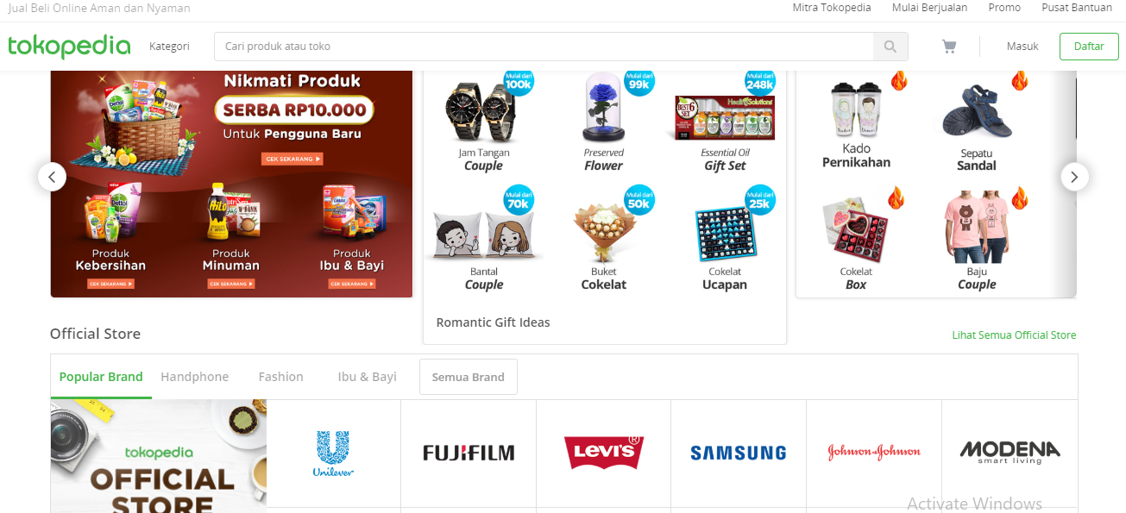
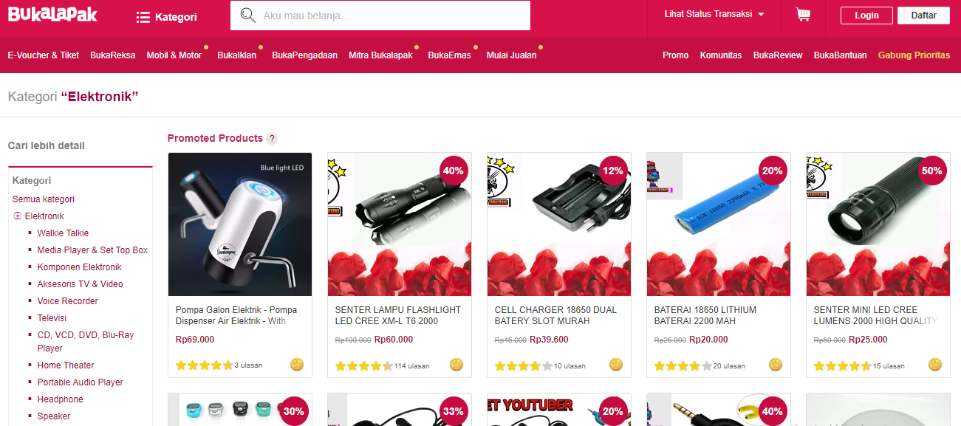
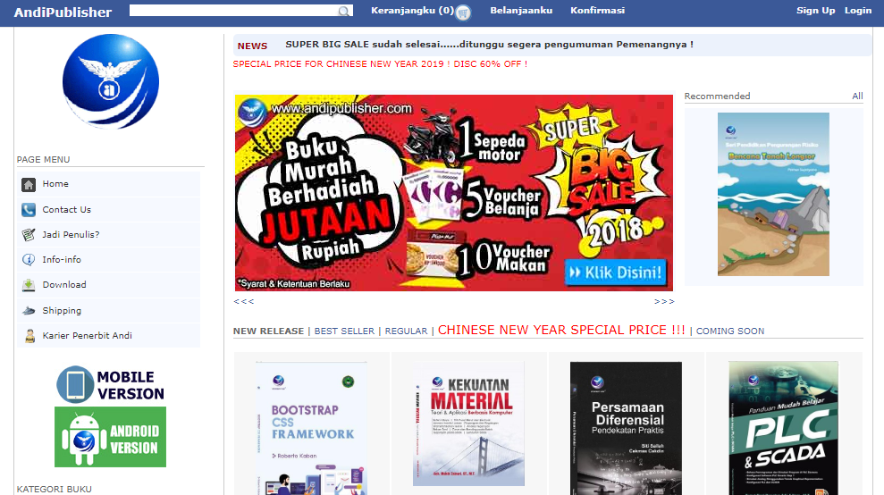

BasisData

Slide 15
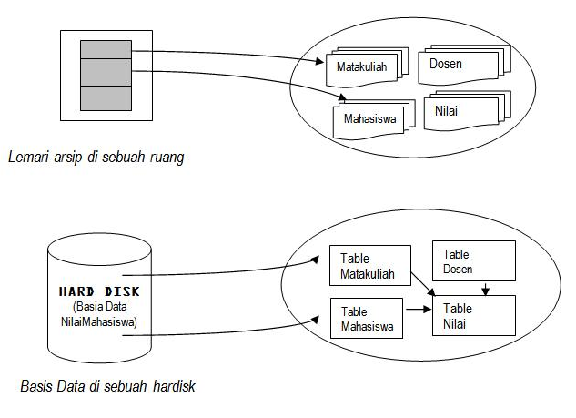

BasisData

Slide 16
BasisData
Basis Data (database) adalah kumpulan data yang umumnya menjabarkan aktivitas‐aktivitas dari satu atau lebih dari satu organisasi terkait (Ramakrishnan dan Gerke, 2000)
Kumpulan yang terorganisasi dari data‐data yang secara nalar terkait (Hoffer dkk, 2005)
Kumpulan data yang terkait (Elmazri dan Navathe, 1994)
Basis & Data → Basis ruang, markas, tempat. Data faktualisasi objek seperti manusia, mahasiswa, penduduk, kota dan lain sebagainya.

Slide 17
Basisdata
A database is an organized collection of data. In MySQL you often create separate databases for each of your projects. (Andrea Tar, 2012)
The purpose of a database is to help people keep track of things, and the most commonly used type of database is the relational database. Data are recorded facts and numbers. (Kroenke David, 2013)
A database is a collection of data. The term database usually indicates that the collection of data is stored on a computer. (Suehering steve, 2009)
Basis atau kumpulan data lengkap yang terelasi.

Slide 18

BasisData
Membuat sebuah lemari sendiri. Entah dari apa bahannya, yang penting lemari itu jadi. (create database).
Membuang lemari atau melenyapkan lemari. Kalo dalam hal ini, isi didalam lemari itupun ikut hilang. (drop database).
Untuk mengisi lemari tersebut, kita harus membagi lemari tersebut agar lemari tersebut cukup dan sesuai keinginan kita. Entah itu pakaian, makanan, atau peralatan yang lainnya (create table).
Kita juga dapat menghilangkan isi didalam lemari tersebut tanpa harus membuang lemari tersebut. Karena suatu saat, kita dapat menggunakan lemari tersebut untuk tempat yang lain (drop table).
Pada tiap bagian dari lemari tersebut, kita dapat melakukan operasi pengisian (insert).
Operasi lain yang dapat dilakukan pada bagian lemari tersebut, yaitu: pengambilan (select).
Perubahan isi bagian dari lemari tersebut (update).
Dan yang terakhir ialah penghapusan (delete)

Slide 19
Penerapan BasisData
Kepegawaian
Pergudangan
Akuntansi
Reservasi
Layanan Pelanggan
Penjualan
Absensi
Dll

Slide 20
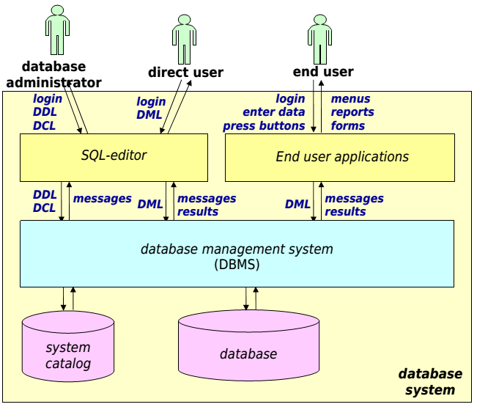
Sistem BasisData

Slide 21
Alur Sistem BasisData
Bidang Pemrograman Web
MODEL
DATABASE
CONTROLLER
SERVER SIDE
VIEW
CLIENT SIDE
MySQL, PostgreSQL
(DDL – DML)
PHP, Phyton, Ruby
(Proccesing)
CSS
HTML
JavaScript
(User Interface)

Slide 22
Logika BasisData pada Pemrograman Web
DB
PHP
UI
Menerima permintaan data
Menerima permintaan data
Diperlukan
CRUD data
Menyeleksi data
Meminta data
Meminta CRUD
data
Menerima data
Mengirim data ke tampilan
CRUD data
selesai

Slide 23
3) Kontrak Perkuliahan
a). Metode Pengajaran
b). Metode Penilaian
c). Tugas dan Proyek

Slide 24
Metode Pengajaran
Tatap muda di kelas
Memberikan framework atau roadmap untuk mengorganisasi informasi mengenai perkuliahan
Menjelaskan subjek dan perkuat gagasan besar yang penting
Bimbingan dan Arahan
Meminta mahasiswa mengungkapkan apa yang belum dimengerti, sehingga Dosen dapat membantunya
Mempersilakan mahasiswa mempraktikkan keterampilan yang diperlukan untuk menguasai penerapannya

Slide 25
Metode Penilaian

Slide 26
Tugas & Proyek
Tugas personal akan diberikan pada waktu perkuliahan

Slide 27
Proyek : Kelompok dibuat 2 s.d 4 Mahasiswa
Membuat aplikasi sederhana dengan fokus Penerapan Database ke Aplikasi untuk menyimpan transaksi
Tahapannya :
Penentuan Studi Kasus
Perancangan Database beserta Relasi Tabelnya
Pada database terdapat beberapa SQL Langguage yang dilakukan diantaranya : CRUD, Transactions, Function, Stored Procedure & Trigger, hingga System Catalog.
Untuk Aplikasi boleh Web atau Desktop, fokus pada penerapan Database.
Pembuatan Laporan atau Dokumentasi.
Poin penilaian: Aplikasi (Penerapan Database), Dokumentasi, Presentasi.

Slide 28
4) Kebutuhan Software

Slide 29
Kebutuhan Software
Browser
Adobe flash
Chrome
Firefox
Maxton
Opera
Safari
UC browser
Localserver
Xampp
Laragon
Editor
Notepad++
Atom
Sublime Text
Database GUI
PostgreSQL
HeidiSQL
SQLYog

Slide 30
5) Contact

Slide 31
Contact
Email : doniaft@gmail.com
WA/Telegram : 0856 4868 8506
Komting : Ali Mustofa : 081 231 202 253

Slide 32
6) Referensi

Slide 33
Referensi (1)
Raghu Ramakhrisnan, Johannes Gehrke , “Database Management System” 6rd Edition, Mc Graw Hill, 2003 - 2006
Arief, Rudiyanto M, Pemrograman Basis Data menggunakan Transact-SQL dengan Microsoft SQL Server 2000, Andi Yogyakarta.
Rick van der Lans, Introduction to SQL, Mastering Relational Database Language 2nd Edition, Addison-Wesley, 2000.
Chris Bates, Web Programming: Building Internet Applications, Third Edition, John Wiley & Sons Ltd, England, 2006.
Sebesta, R.W., Programming the World Wide Web, Addison Wesley, 2002.
Elliot White III, Jonathan Eisenhamer, PHP 5 in Practice, Sams, 2006
Elmasri and Navathe, Fundamental of Database Systems 4th Edition, Addison-Wesley, 2004
Silberschatz, Korth and Sudarshan, Database System Concepts, 5th Edition, Mc Graw Hill, International Edition, 2006.
Connoly, Thomas and Begg, Carolyn: Database Sytems 4th edition, Prentice Hall, 2005

Slide 34
Referensi (2)
Andrea Tar. 2012. PHP and MySQL 24-Hour Trainer
Brett McLaughlin. 2012. PHP & MySQL- The Missing Manual. USA-Brett McLaughlin. USA-O'REILLY Media
Brett McLaughlin. 2013. PHP & MySQL- The Missing Manual, 2nd Edition. USA-Brett McLaughlin. USA-O'REILLY Media
Head First PHP & MySQL
Kroenke, David. 2013. Database Processing 12th Edition
Mysql Official. 2016. MySQL 5.7 Reference Manual-en
PHP6 and MySQL Bible by Steve Suehring
Rochkin Mark. 2013. Expert PHP and MySQL
Ruehning, dkk. php_mysql_javascript__html5_all-in-one_for_dummies
Sams.Sams.Teach.Yourself.PHP.MySQL.and.Apache.All-in-One.ISBN0672326205
Solichin, Achmad. Pemrograman Web dengan PHP MySQL
Tutorialpoints.com - mysql tutorial
Valade, Janet. PHP & MySQL Web Development All-in-One Desk Reference For Dummies. CanadaWiley Publishing,Inc
Widigdo, Anon Kuncoro. 2003. php dan mysql
https://www.duniailkom.com/tutorial-belajar-mysql-dan-index-artikel-mysql/#mysqllanjutan

